Slide 1
Муниципальное бюджетное общеобразовательное учреждение «Школа №3 с углубленным изучением предметов имени Героя Советского Союза В.И. Фадеева» городского округа Самара Школьная Служба Примирения МБОУ Школа №3 г.о. Самара
Куратор - Лосева
Елена Александровна

Slide 2
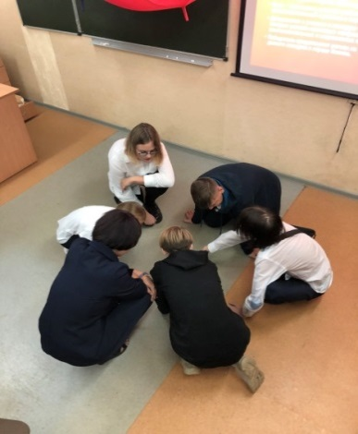
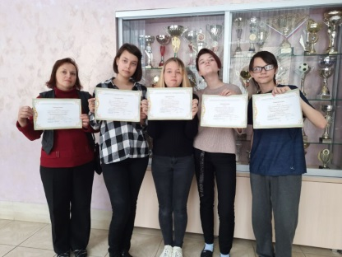
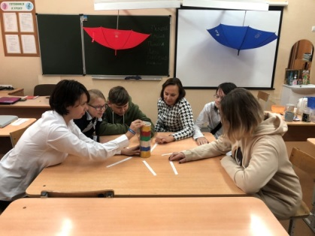
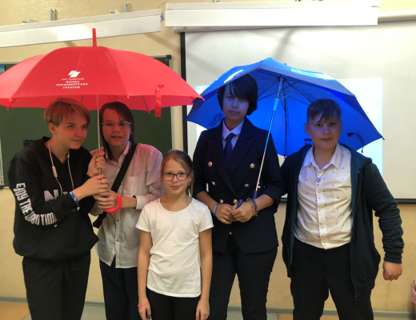
Наша команда ШСП = Куратор + Медиаторы
Служба примирения - это команда единомышленников, которая поможет решить любой конфликт.
Медиаторы ШСП – старшеклассники, прошедшие специальное обучение в ассоциации «Детские службы примирения Самарской области».
Наши медиаторы помогут:
- устранить недопонимания в коллективе;
- разрядить напряженную ситуацию;
- найти решение для большинства проблем.

Slide 3
Мы используем этапы восстановительной медиации:
Принципы работы ШСП:
Этап 1. Подготовительный.
Этап 2. Индивидуальные встречи со сторонами конфликта.
Этап 3. Совместная встреча сторон конфликта.
Этап 4. Круги сообществ.
1.Добровольность
2. Равный – равному
3. Нейтральность
4. Конфиденциальность

Slide 4
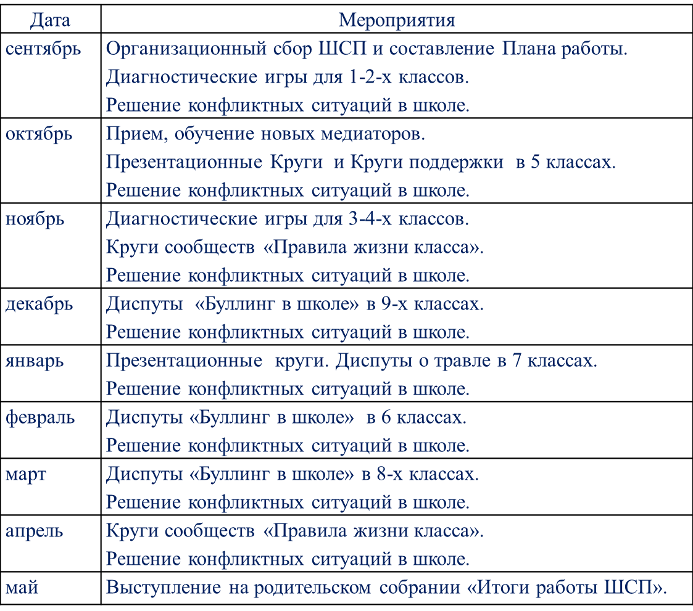
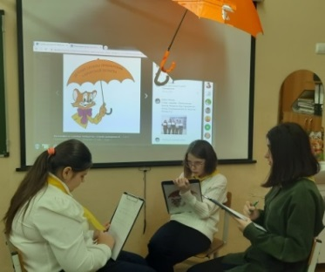
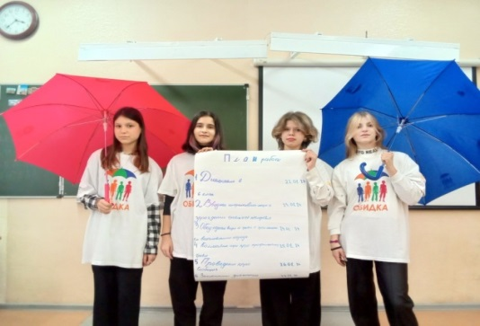
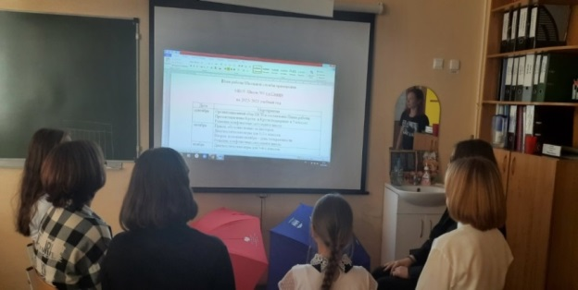
Организационная встреча ШСП. Составление плана работы на год.

Slide 5
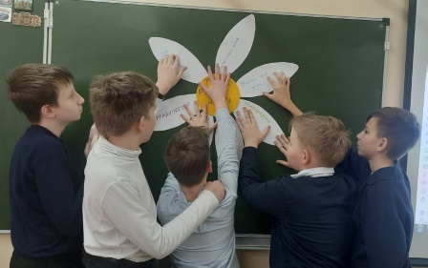
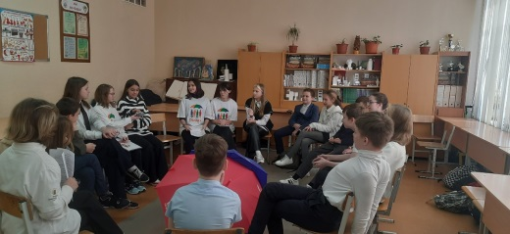
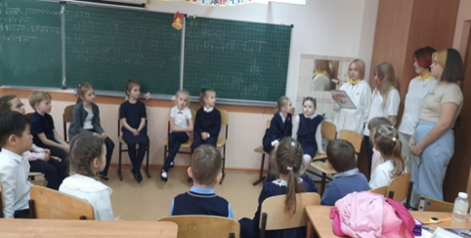
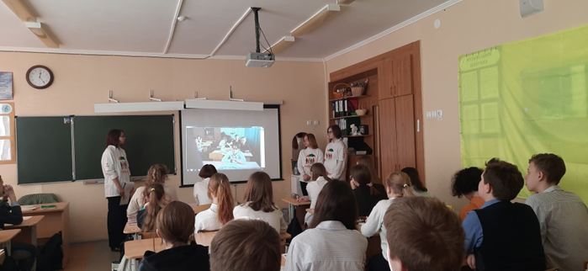
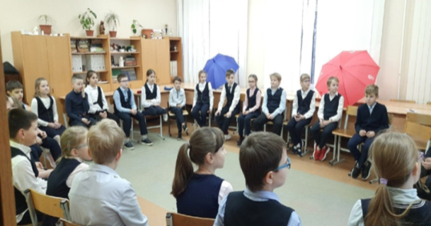
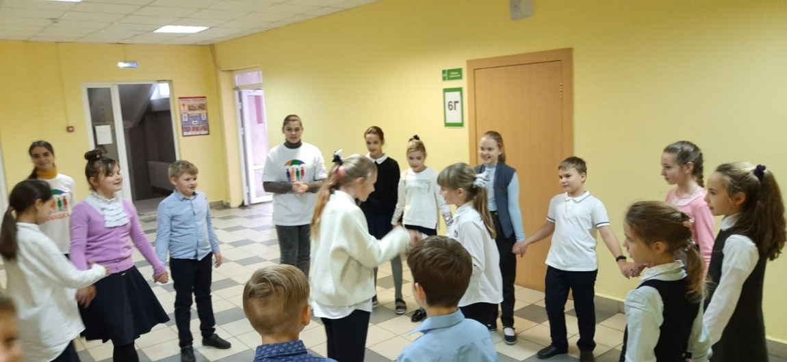
Наша профилактическая работа:
Диагностические игры: «Ручеёк» и «Арам-шим-шим»
Круги дружбы в 1 – х классах
Круги поддержки в 5-х классах
Круги сообщества «Правила жизни класса»
Диспут «Буллинг в школе»
Конкурс рисунков «Травли нет!»
Диспут «Толерантность – путь к миру»
Родительская кафедра ШСП
Квест по профилактике травли

Slide 6
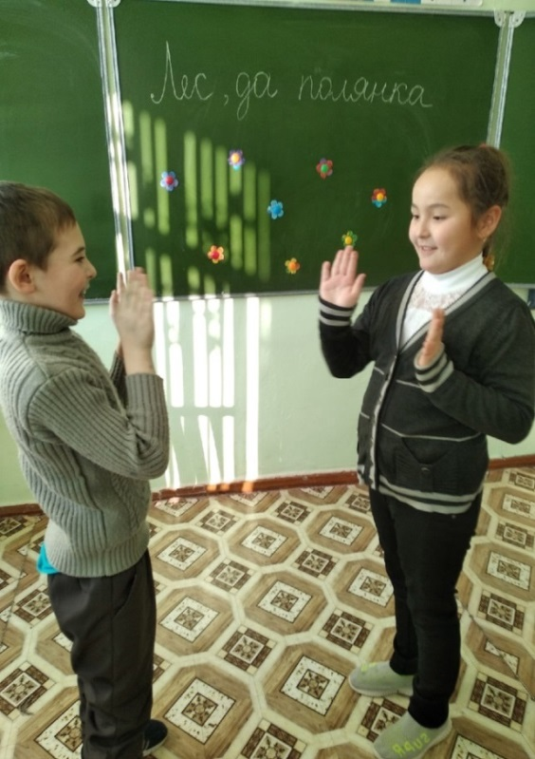
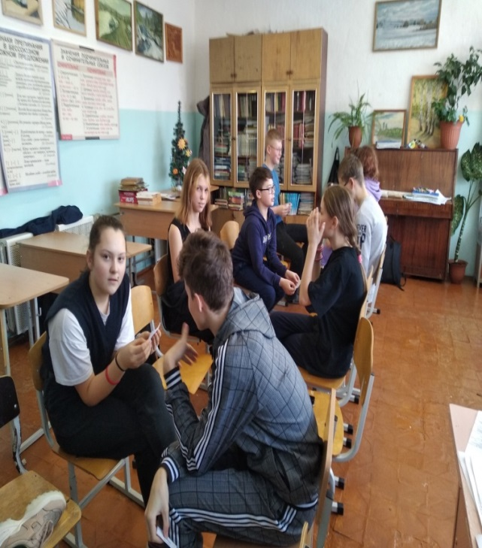
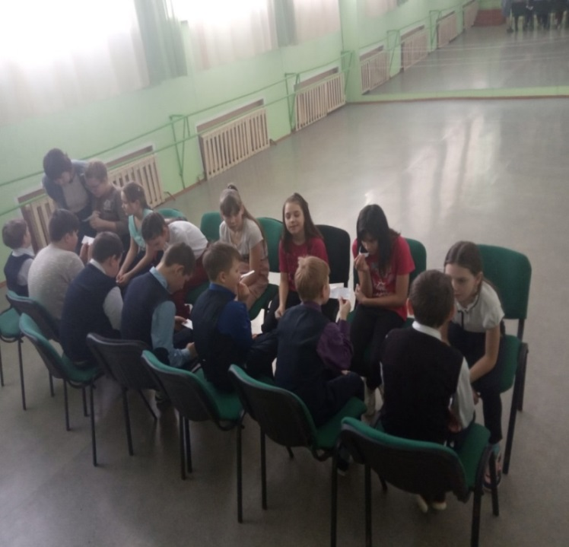
В рамках проекта
«Практики и инновации»
нами были разработаны игры
«Стульчики» и «Лес, да полянка»
Они были апробированы медиаторами
Служб Примирения других городов и
получили положительные отзывы!

Slide 7
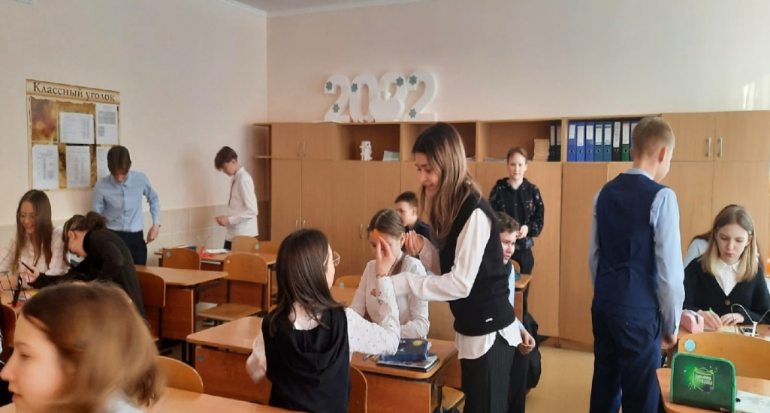
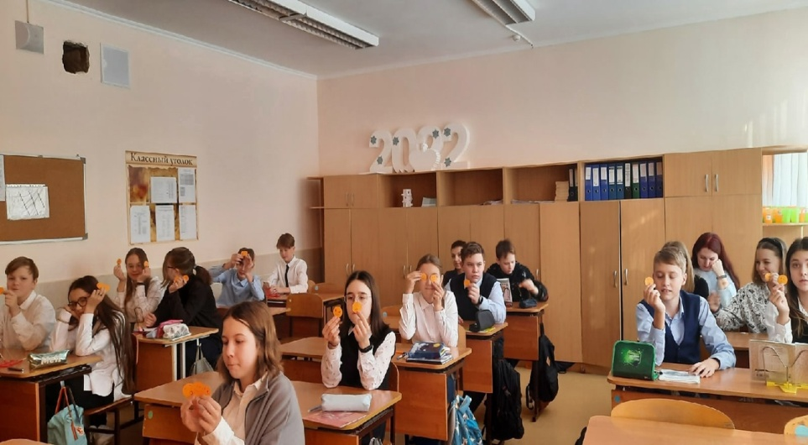
В рамках проекта
«Практики и инновации»
Мы проводим практику
«Добро начинается с меня…»

Slide 8
Мы являемся активными участниками просветительского проекта
«О б и д к а» - профилактика травли при поддержке Фонда Президентских Грантов
ОБ - Обычная
И - История
Д - Детской
К - Коллективной
А - Агрессии

Slide 9
В рамках просветительского проекта «О б и д к а» - профилактика травли Диспуты о Травле

Slide 10
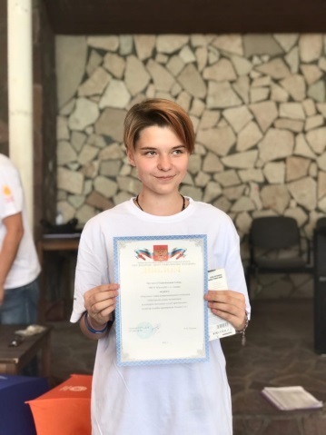
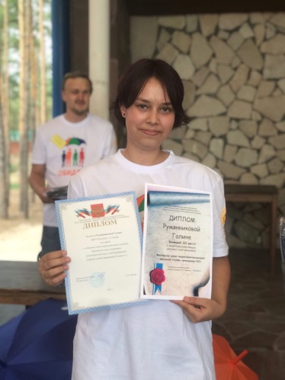
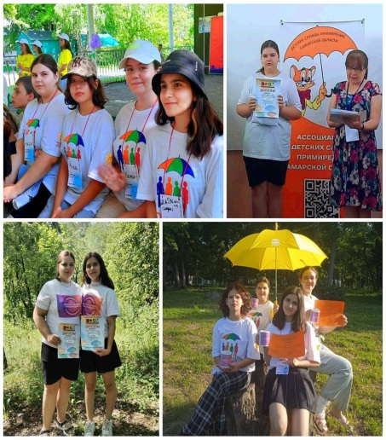
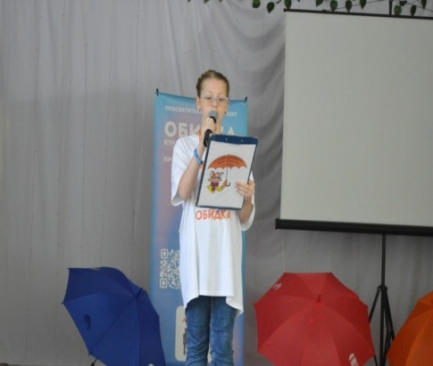
Конкурс «Мастерство юного медиатора»

Slide 11
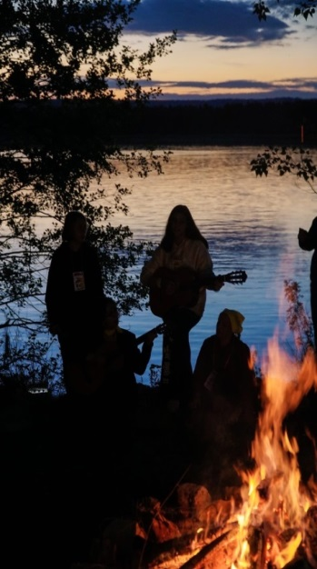
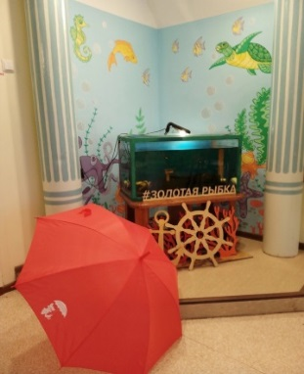
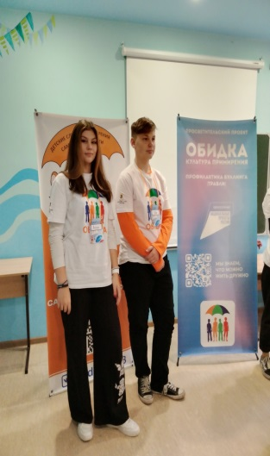
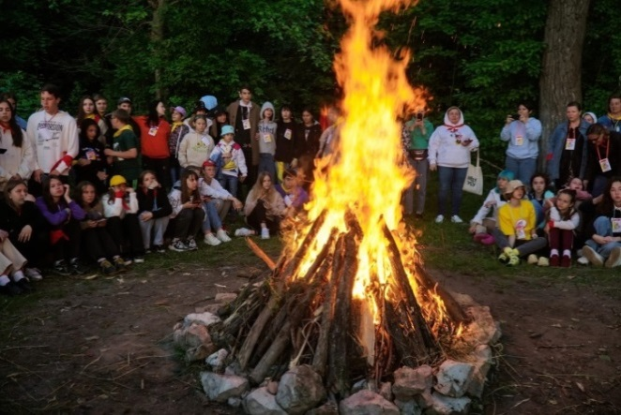
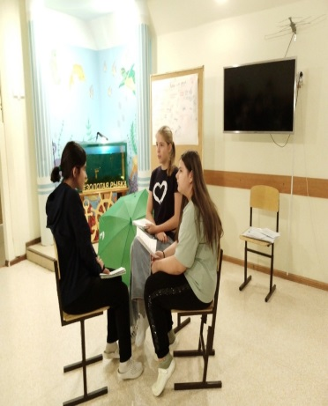
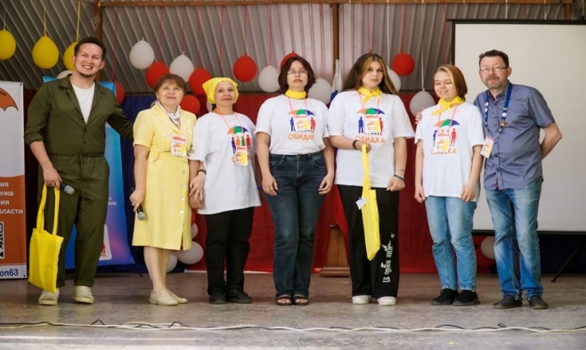
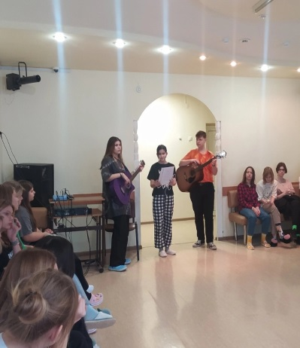
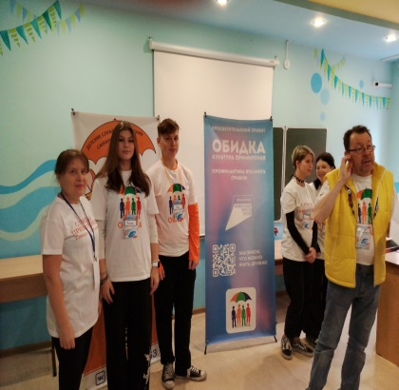
Участие в профильных сменах
Июнь 2022, 2023, 2024 года ДОЛ «Жигули» Октябрь 2023 года – «Золотая рыбка»

Slide 12
Наша работа в Ассоциации Служб Примирения Самарской области

Slide 13
Участие в онлайн-проектах школы «Pro – медиатор»

Slide 14
Наши достижения:

Slide 15
Наши достижения:

Slide 16
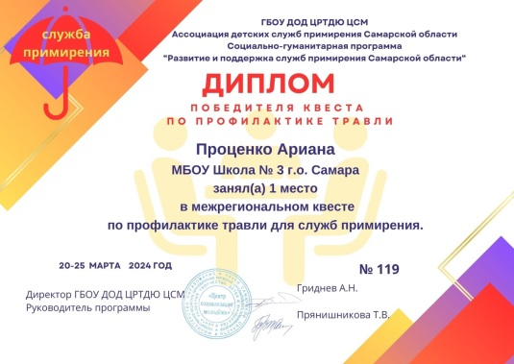
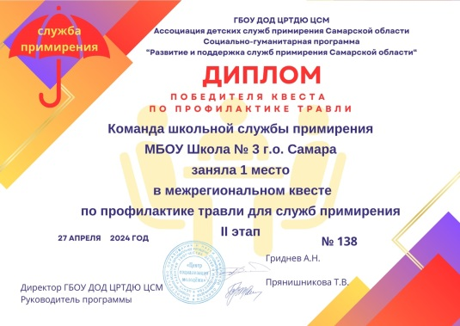
Наши достижения:

Slide 17
Наши достижения:

Slide 18
Наши задачи:
1) каждому ученику школы привить навыки общения: считаться с границами и интересами других;
2) признавать достоинства и индивидуальность каждого человека;
3) соблюдать социально - допустимый формат общения;
4) уберечь ребят от недопонимания, агрессии, конфликтов и травли.

Slide 19
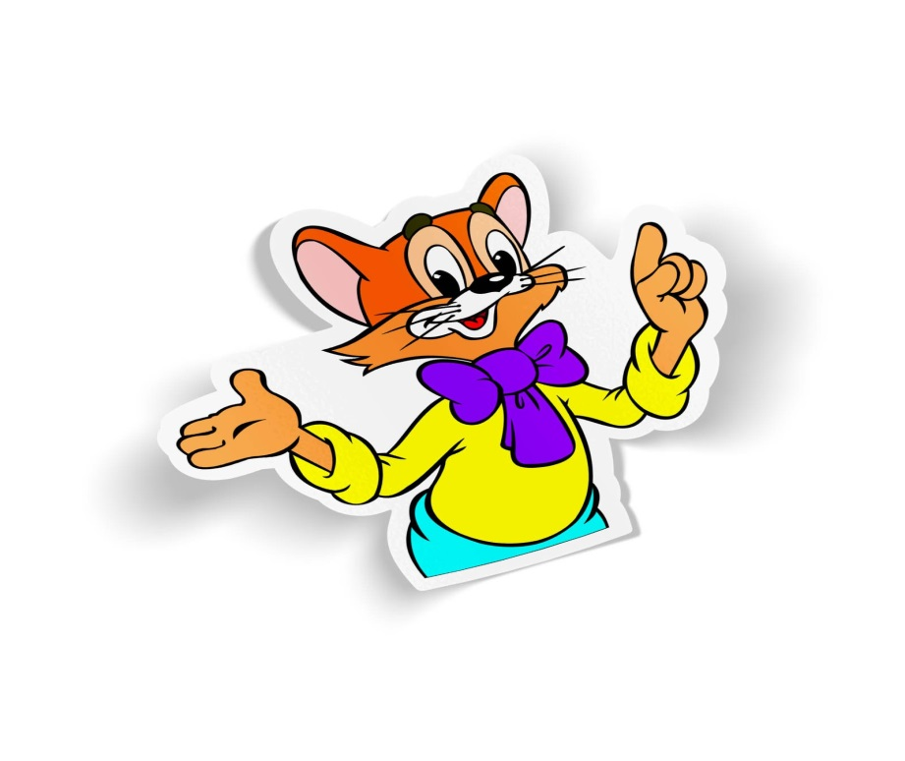
Давайте жить дружно!!!

Slide 20
Телеграмм - бот

